Slide 1

5.4 外存存储空间管理
文件系统采用哪种物理结构对文件进行存储，实际上与物理存储介质有关的
物理介质→物理结构→逻辑结构
5.4.1 磁盘的硬件特性及磁盘调度算法
5.4.2 外存分配方法（文件的物理结构）
5.4.3 空闲存储空间的管理

Slide 2
5.4.1 磁盘的硬件特性 P214
1、几个术语
盘面(Side)，磁头 (Head)
磁道(Track)，柱面(Cylinder)
扇区(Sector)，盘块与簇 (Sluster)

Slide 3
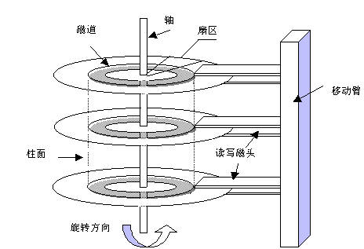
磁盘结构立体图
磁盘容量
容量 = 磁头数 ×柱面数 ×扇区数 × 每扇区字节数

Slide 4
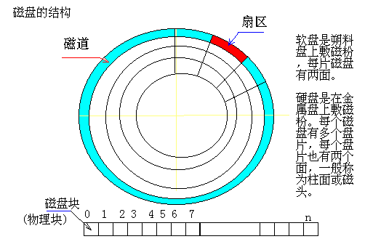
磁盘的结构
本图忽略了
扇区间隔
和
磁道间隔
格式化
就是将一个文件存储介质，分成许多大小相等的单位——存储块（物理盘块）的过程，在现代计算机系统中，一般来说，每个物理块是一个磁盘的扇区，512字节。并给每个存储块有个编号，称为物理块号。
Notes:
文件的物理结构指文件在存储介质上质结构，目前有三
种基本结构，即连续文件结构、串联文件结构和索引文
件结构。

Slide 5
2、影响硬盘访问速度的几个参数
旋转延迟时间
A、寻道时间
10~40 ms
B、旋转延迟时间
8.3ms
寻道时间
C、传输时间
100 ns
提高转速，增加记录密度
系统集中访问
对磁盘的访问时间=寻道时间+旋转延迟时间+传输时间
Notes:
平均寻道时间：最大寻道时间与最小寻道时间的平均值
平均旋转延迟时间：常用磁盘旋转一周所需时间的一般来表示。
r:转速：转/秒
b:每次读写的字节数
N:一条磁道上的字节数

Slide 6
例题:
假定磁盘转速为20ms/周，每个磁道分成8个扇区，仅有8个记录要存放在同一磁道上供处理程序使用，每个记录放在一个扇区。处理程序每次从磁道上读出一个记录后要花费5ms处理时间，现用户要求顺序处理这8个记录，假设磁头正处于首个记录的始点位置。请回答下面问题：
1）按逆时针方向安排这8个逻辑记录（磁盘逆时针方向旋转），则处理完这8条记录所花费的时间为多少？
2）应该怎样安排这8个记录，使得处理它们时能保证最高效率？
3）请计算出按照最优分布，连续处理完这8个记录所花费的时间。
Notes:
5秒处理时间包括移过当前记录的时间

Slide 7
分析:
数据处理时间=磁盘访问时间+数据实际处理时间
磁盘访问时间=寻道时间+旋转延迟时间+传输时间
本题中应该通过对旋转延迟时间的优化达到提高访问磁盘数据速度的目的。
（1）
读取每个记录的时间：20/8=2.5ms
实际处理该记录需要：5ms
因此，磁头位于记录始点时：
记录的处理时间共7.5ms.
旋转至下一个记录起点需要的时间：
4*2.5=10ms
因此, 总时间=7.5+(10+7.5)*7=130ms
1
8
2
7
3
6
4
5
Notes:
5秒处理时间包括移过当前记录的时间

Slide 8
（2），（3）最优分布，优化旋转延迟
1
4
6
7
3
2
读取每个记录的时间：20/8=2.5ms
实际处理该记录需要：5ms
因此，每个记录的处理时间均为7.5ms.
因此, 总时间=7.5*8=60ms
8
5
Notes:
5秒处理时间包括移过当前记录的时间

Slide 9

磁盘调度算法 P218
磁盘作为一种共享设备，当有多个进程请求时，应采用磁盘调度算法，使各进程对磁盘的平均访问时间最小。
先来先服务FCFS：公平——但缺少对寻道的优化。
最短寻道时间优先(SSTF)：考虑要访问的磁道与磁头所在磁道的距离问题——会出现“饥饿”现象
扫描算法(SCAN)：解决“饥饿”现象。不仅考虑距离，还考虑磁头的移动方向问题（电梯调度算法）——某些进程被严重推迟。
循环扫描(CSCAN):考虑特殊请求进程被严重推迟的情况，规定磁头单向移动。
N-Step-SCAN调度算法：前面算法会出现“磁臂黏着”现象。为解决这一现象：将磁盘请求队列分成长度为N的子队列。（队列间FCFS,队列内SCAN）
FSCAN算法：N-Step-SCAN的简化。分成两个子队列：当前请求I/O的进程队列,SCAN;扫描期间新出现的请求队列。

Slide 10
例题：假设磁盘有200个磁道，磁盘请求队列中是一些随机请求，按照到达的次序分别处于55、58、39、18、90、160、150、38、184号磁道上，当前磁头在100号磁道上，并向磁道号增加方向上移动。请给出按FCFS、SSTF、SCAN、CSCAN算法进行磁盘调度时满足请求的次序。并计算出他们的平均寻道长度。
FCFS
SSTF
SCAN
CSCAN
下一磁道
移动数
下一磁道
移动数
下一磁道
移动数
下一磁道
移动数
55
58
39
18
90
160
150
38
184
45
3
19
21
72
70
10
112
146
90
58
55
39
38
18
150
160
184
10
32
3
16
1
20
132
10
24
150
160
184 90
58
55
39
38
18
50
10
24
90
32
3
6
1
20
150
160
184 18
38
39
55
58
90
50
10
24
166
20
1
16
3
32
平均寻道长度 55.3 27.6 27.8 35.8
Notes:
已经全部到达

Slide 11
文件的物理结构
文件的物理结构是指文件在存储设备上的存放方法
在文件系统中，文件的存储设备通常划分若干个大小相等的物理盘块或簇
（物理盘块常常取一个扇区的大小（512字节），多个物理盘块组成一个簇。）
与此相对应，一般把文件信息也划分为与物理存储设备的物理块大小相等的逻辑块。
从而，以块或簇作为分配和传送信息的基本单位。

Slide 12

5.4.2 常见的外存分配方法 P250
连续分配
链接分配
索引分配

Slide 13
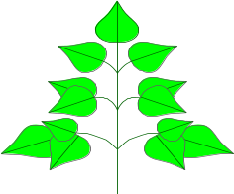
连续分配
连续分配把一个逻辑上连续的文件信息依次存放到一组相邻接的物理块中。——这样形成的物理文件称为顺序文件
顺序文件目录结构图示说明:
目录
表示该文件占用几个物理块
……
文件A
长度
第一物理块
记录0
记录1
记录2
记录3
……
……
物理号 (10) (11) (12) (13)
文件A
文件B

Slide 14
例：
教材 P251 图8-1
B
0 5 10 15 20 25 30
1 6 11 16 21 26 31
2 7 12 17 22 27 32
3 8 13 18 23 28 33
4 9 14 19 24 29 34
目 录
File start length
B 0 2
C 14 3
D 28 4
C
D
Notes:
手拉手

Slide 15

连续分配的特点：
优点：
  结构简单
  存取速度快
缺点：
  要求连续的存储空间。产生许多外碎片。
  必须事先知道文件的大小，不能动态增长。
顺序文件适用于变化不大的顺序访问的文件，不适用存放用户文件、数据文件等经常被修改的文件。
外碎片
Notes:
再装配例程。
紧凑方法。

Slide 16
外碎片的处理
可以用紧凑的方法，将磁盘上所有文件紧靠在一起，使所有的碎片拼凑成一大片连续的存储空间。
方法如下:
将磁盘A上的大量文件拷贝到另一磁盘B上，并释放A盘，使之成为一个空闲盘。然后再将磁盘B上的文件拷回盘A上,从而消除外部碎片。
为了将外存上的空闲空间进行一次紧凑，所花的时间，远比将内存紧凑一次所花费的时间多得多。
Notes:
再装配例程。
紧凑方法。

Slide 17

链接分配
链接分配用离散的物理块来存放文件信息。这些离散的物理块之间没有顺序关系。
其中每个物理块设有一个指针，指向其后续连接的另一个物理块，从而使得存放同一文件的物理块链接成一个串联队列。由此形成的物理文件称为链接文件。
消除了外碎片、文件可以动态增长。
隐式链接
显示链接

Slide 18
隐式链接
目录项结构：即文件控制块结构
···
文件A 的说明 | 第一块 | 最后一块
···
物理块的结构：
添加了指向下一个盘块的指针
目录
……
记录0
记录1
记录2
文件A的说明
第一物理块4
链接指针12
链接指针8
0
……
物理块(4)
物理块(12)
物理块(8)

Slide 19
隐式链接
教材 P252 图8-2
Jeep
目录
0 5 10 15 20 25 30
1 6 11 16 21 26 31
2 7 12 17 22 27 32
3 8 13 18 23 28 33
4 9 14 19 24 29 34
File start end
Jeep 1 28
缺点：
随机访问低效；
可靠性差；
Notes:
手拉手

Slide 20
显示链接
整个磁盘设一张文件分配表，放入内存：
表中按序号(物理盘号)存放下一个盘块号(链接指针)
FAT表：
序号 链接指针
目录项结构：
1
5
2
4
……
3
0
文件A的说明
第一物理块2
4
3
……
5
6
6
0
提高了检索速度，也减少了访问磁盘的次数
Notes:
用表格记录下来
将对查找有贡献的信息，写入FAT，调入内存。减少了访问磁盘的次数。
引入簇的概念：寻址方便/在12位有限的表项内，增加磁盘容量

Slide 21

Fat占用空间的计算
假定盘块的大小为1KB:
1)对于540MB的硬盘FAT需占用多少存储空间?
需要表项:540M/1K=540K
由于2²⁰=2¹⁰*2¹⁰⁼1024K, 2¹⁹=512K
故:540K介于512K和1024K之间.
一般，表项占用的空间为半个字节的整数倍。
因此,540K个表项可以用20位来描述.即2.5个字节.
所以,FAT占用空间为:540K*2.5=1350K
Notes:
将对查找有贡献的信息，写入FAT，调入内存。减少了访问磁盘的次数。

Slide 22
Fat占用空间的计算（绪）
2)当硬盘容量为1.2G时，FAT需占用多少存储空间？
需要表项:1.2G/1K=1.2M
由于2²⁰=2¹⁰*2¹⁰⁼1M, 2²¹=2M
故:1.2M介于2M和1M之间.
因此,1.2M个表项需要用24位来描述.即3个字节.
所以,FAT表占用空间为:1.2M*3=3.6M
Notes:
将对查找有贡献的信息，写入FAT，调入内存。减少了访问磁盘的次数。

Slide 23
练习:
假定盘块的大小为1KB:
1)对于1.2M的软盘,FAT需占用多少存储空间?
2)当于200M的硬盘,FAT需占用多少存储空间？
结果:
1.2K*1.5=1.8K
200K*2.5=500K
教材 P253
FAT12---FAT16(vFAT)---FAT32---NTFS
卷-簇的概念
Notes:
Fat12，fat16 8.3文件
32位 长文件
NTFS 64位 长文件

Slide 24
链接分配存在的问题：
不能支持高效地直接存取
FAT需要占用较大的内存空间,
由于文件所占用的盘块号随机的分布在FAT表中，因此，在访问某个文件时，需要将整个FAT表调入内存。

Slide 25
索引分配
单级索引分配为每个文件分配一个索引块（索引表），放在外存中，集中记录分配给该文件的盘块号。将要访问文件的索引块调入内存使用。
在目录项结构中,添上指向该索引块的指针。
索引表
目录
逻辑块号
物理块号
……
记录0
物理块(20)
文件名
索引表指针
0
20
记录1
物理块(15)
……
1
15
记录2
物理块(22)
2
22
3
25
记录3
物理块(25)
Notes:
对于有索引节点的系统，索引表指针应该在索引节点中

Slide 26
例：
教材 P257 图8-6
目 录
0 5 10 15 20 25 30
1 6 11 16 21 26 31
2 7 12 17 22 27 32
3 8 13 18 23 28 33
4 9 14 19 24 29 34
File 索引块序号
Jeep 19
0 9
1 16
2 1
3 10
25
19
当文件很小时：采用索引块利用率比较低；
当文件很大时: 1） 多个索引块的串联;
2）多级索引(效率更高)
Notes:
手拉手

Slide 27
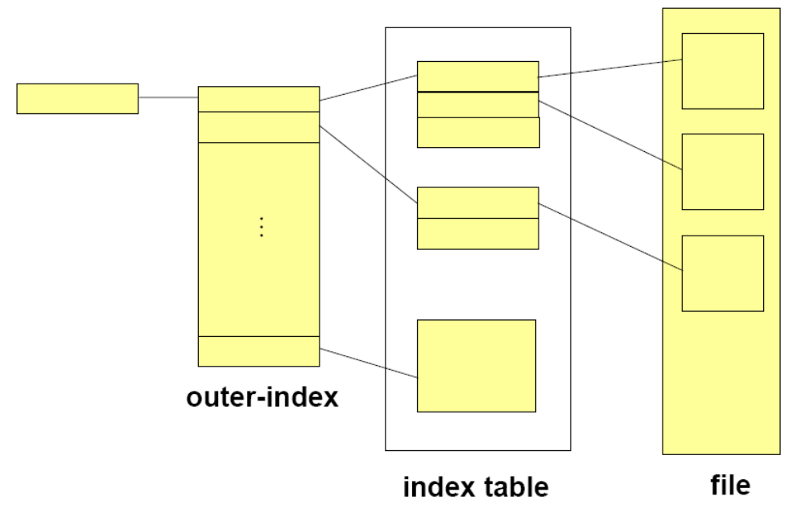
两级索引分配
磁盘空间：文件所对应的物理块
第二级索引
目录
主索引
如果：
盘块大小为1K，
盘块号占4个字节,
则每个盘块可存放256个盘块号。
则一级索引时：
所允许的文件最大长度是:
256*1K=256K.
两级索引时：
所允许的文件最大长度是:
256*256*1K=226=64MB.

Slide 28
索引分配的特点
优点：
支持直接存取，也不会产生外碎片
文件较大时，优于链接分配
缺点：
花费较多的外存空间，特别是对于小文件，索引块的利用率极低。

Slide 29
混合分配方式
将多种分配方式结合而形成的一种分配方式。
如UNIX中采用的混合分配方式：在一个索引结点中设有13个地址项（iaddr(0)~iaddr(12))。
分别为：
直接地址:iaddr(0)~iaddr(9)
一次间接地址：iaddr(10),一级索引分配方式。
多次间接地址：iaddr(11),两级索引分配方式
iaddr(12),三级索引分配方式。

Slide 30
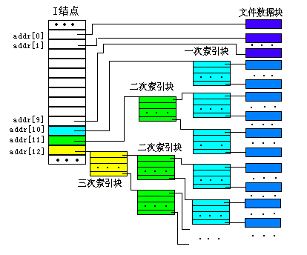
混合分配方式例
Notes:
Unix的索引结点

Slide 31
采用特定的索引分配时,计算文件系统所允许的最大文件长度.
假如盘块大小为4KB,每个盘块号占4个字节,对于上图中:
10个直接地址项,即iaddr(0)~iaddr(9),来存放直接地址,则可允许存储文件长度为:4K*10=40K.
采用一级索引分配方式:
一个盘块可以存放4K/4=1K个盘块号,从而对应1K个存储文件的盘块，因此，允许存储文件长度为：1K*4K=4M.
采用二级索引分配方式:
可对应1K*1K=1M个盘块 文件长度:1M*4K=4GB
采用三级索引分配方式:
可对应1K*1K*1K=1G个盘块 文件长度: 1G*4K=4TB
可见最大文件长度为：
40K+4M+4G+4T （B）
Notes:
Unix的索引结点

